Slide 1

排序算法
复习课
ZHY

Slide 2
冒泡排序
排序方法
选择排序

Slide 3
01
冒泡排序

Slide 4
冒泡排序过程
从后往前，从小到大排序
45
34
78
12
35
32
29
64

Slide 5

冒泡排序原理
冒泡排序的基本原理
从最下面一个元素起，依次比较相邻的两个元素中的数据，将较小（大）的数据调换到上面。每一趟排序都是将本趟最小（大）的数像气泡一样浮至本趟顶端，因此称为冒泡排序。

Slide 6
第 1 趟 冒泡排序(从小到大)
a (1)
7
a (1)
7
a (1)
7
a (2)
3
a (2)
3
a (2)
3
a (3)
4
a (3)
4
a (3)
1
a (4)
8
a (4)
1
a (4)
4
a (5)
1
a (5)
8
a (5)
8
i=1
For j=5 to 2 step -1
If a(j)<a(j-1) then
t=a(j):a(j)=a(j-1):a(j-1)=t
End if
Next j
a (1)
7
a (1)
1
a (2)
1
a (2)
7
a (3)
3
a (3)
3
a (4)
4
a (4)
4
a (5)
8
a (5)
8

Slide 7
第 2 趟 冒泡排序
a (1)
1
a (1)
1
a (1)
1
a (2)
7
a (2)
7
a (2)
7
a (3)
3
a (3)
3
a (3)
3
a (4)
4
a (4)
4
a (4)
4
a (5)
8
a (5)
8
a (5)
8
i=2
For j=5 to 3 step -1
If a(j)<a(j-1) then
t=a(j):a(j)=a(j-1):a(j-1)=t
End if
Next j
a (1)
1
a (2)
3
a (3)
7
a (4)
4
a (5)
8

Slide 8
第 3 趟 冒泡排序
a (1)
1
a (1)
1
a (1)
1
a (2)
3
a (2)
3
a (2)
3
a (3)
7
a (3)
7
a (3)
4
a (4)
4
a (4)
4
a (4)
7
a (5)
8
a (5)
8
a (5)
8
i=3
For j=5 to 4 step -1
If a(j)<a(j-1) then
t=a(j):a(j)=a(j-1):a(j-1)=t
End if
Next j

Slide 9
第 4 趟 冒泡排序
a (1)
1
a (1)
1
a (2)
3
a (2)
3
a (3)
4
a (3)
4
a (4)
7
a (4)
7
a (5)
8
a (5)
8
i=4
For j=5 to 5 step -1
If a(j)<a(j-1) then
t=a(j):a(j)=a(j-1):a(j-1)=t
End if
Next j

Slide 10
第1趟冒泡排序 ，j从5开始到2
第2趟冒泡排序 ，j从5开始到3
i=1
For j=5 to 2 step -1
If a(j)<a(j-1) then
t=a(j):a(j)=a(j-1):a(j-1)=t
End if
Next j
用i来表示排序次数
i=2
For j=5 to 3 step -1
If a(j)<a(j-1) then
t=a(j):a(j)=a(j-1):a(j-1)=t
End if
Next j
第3趟冒泡排序 ，j从5开始到4
第4趟冒泡排序 ，j从5开始到5
i=3
For j=5 to 4 step -1
If a(j)<a(j-1) then
t=a(j):a(j)=a(j-1):a(j-1)=t
End if
Next j
i=4
For j=5 to 5 step -1
If a(j)<a(j-1) then
t=a(j):a(j)=a(j-1):a(j-1)=t
End if
Next j

Slide 11
冒泡排序核心代码
i=1 j=5 to 2
i=2 j=5 to 3
该数据分别为a(1), a(2), a(3), a(4), a(5)
若有n个数参与排序
i是用来控制排序趟数的循环变量。n个数需要n-1趟排序，故用
For i=1 To n-1
i=3 j=5 to 4
i=4 j=5 to 5
n-1
1
4
For i = To ’第i趟排序 For j = To Step ’第j个数开始比较 If Then ’相邻两数两两比较
t=a(j):a(j)=a(j-1):a(j-1)=t ’相邻两数交换位置
End If
Next j Next i
n
i+1
-1
5
a(j)>a(j-1)
a(j)<a(j-1)
If中的条件是相邻数据交换的条件，它决定了排序是按升序还是降序。
a(j)>a(j-1)
a(j)<a(j-1)
若要从大到小进行排序？

Slide 12
i是用来控制排序趟数的循环变量。n个数需要n-1趟排序，故用
For i=1 To n-1
或者 For i=2 To n
冒泡排序总结
n个数的排序
1.从后向前，从小到大
1
n-1
For i = To For j = To Step If Then
Next j Next i
2.从后向前，从大到小
n
1
i+1
n-i
-1
1
a(j)<a(j-1)
a(j)>a(j-1)
a(j)>a(j+1)
a(j)<a(j+1)
t=a(j):a(j)=a(j+1):a(j+1)=t
t=a(j):a(j)=a(j-1):a(j-1)=t
3.从前向后，从小到大
j是用来控制排序方向的循环变量，即由前往后（Step 1）还是由后往前（Step -1）。
j的初值、终值不但与i和n相关，而且还要注意If语句中数据组下标变量的描述。
If中的条件是相邻数据交换的条件，它决定了排序是按升序还是降序。
a(j)>a(j-1)
a(j)>a(j+1)
4.从前向后，从大到小

Slide 13
02
选择排序

Slide 14
选择排序原理
选择排序的基本思想
在参加排序数组的所有数据中找出最小（最大）数据，
让它与第一个数据相互交换位置，再在余下的数据中找
出最小（最大）的数据，与第二个数据相互交换位置，
以此类推，直到所有数据成为一个有序的序列。

Slide 15
选择排序（从前往后，从小到大）
d(1) | d(2) | d(3) | d(4) | d(5) | d(6) | d(7)
12 | 13 | 45 | 75 | 82 | 89 | 95
i=3
k=3
j
k
d(1) | d(2) | d(3) | d(4) | d(5) | d(6) | d(7)
12 | 13 | 45 | 75 | 82 | 89 | 95
i=4
k=4
j
45 | 82 | 12 | 75 | 13 | 89 | 95
k
i=1
k=1
j
12 | 13 | 45 | 75 | 82 | 89 | 95
i=5
k=5
j
k
k
k
12 | 13 | 45 | 75 | 82 | 89 | 95
12 | 82 | 45 | 75 | 13 | 89 | 95
i=6
k=6
j
i=2
k=2
j
k
k
k
k
12 | 13 | 45 | 75 | 82 | 89 | 95

Slide 16
第 1 趟 选择排序(从小到大)
a (1)
7
k=1
7
7
7
a (2)
3
k=2
3
k=2
3
k=2
3
j=2
a (3)
4
4
j=3
4
4
j=4
a (4)
8
8
8
8
j=5
a (5)
1
1
1
1
1
k=5
3
k=1
For j=2 to 5
if a(k)>a(j) then k=j
Next j
If k不等于1时，交换a(1)和a(k)
4
8
7

Slide 17
第 2 趟 选择排序
a (1)
1
1
1
1
a (2)
3
k=2
3
k=2
3
k=2
3
a (3)
4
j=3
4
4
4
a (4)
8
8
j=4
8
8
j=5
a (5)
7
7
7
7
k=2
For j=3 to 5
if a(k)>a(j) then k=j
Next j
If k不等于2时，交换a(2)和a(k)

Slide 18
第 3 趟 选择排序
a (1)
1
1
1
a (2)
3
3
3
a (3)
k=3
4
k=3
4
4
a (4)
8
j=4
8
8
j=5
a (5)
7
7
7
k=3
For j=4 to 5
if a(k)>a(j) then k=j
Next j
If k不等于3时，交换a(3)和a(k)

Slide 19
第 4 趟 选择排序
a (1)
1
1
a (2)
3
3
a (3)
4
4
a (4)
k=4
7
8
a (5)
7
j=5
8
k=5
k=4
For j=5 to 5
if a(k)>a(j) then k=j
Next j
If k不等于4时，交换a(4)和a(k)

Slide 20
第1趟选择排序 ，j从2开始到5
第2趟选择排序 ，j从3开始到5
用i来表示比较次数
k=1
For j=2 to 5
if a(k)>a(j) then k=j
Next j
If k<>1，交换a(1)和a(k)
k=2
For j=3 to 5
if a(k)>a(j) then k=j
Next j
If k<>2 then 交换a(2)和a(k)
第3趟选择排序 ，j从4开始到5
第4趟选择排序 ，j从5开始到5
k=3
For j=4 to 5
if a(k)>a(j) then k=j
Next j
If k<>3 then 交换a(3)和a(k)
k=4
For j=5 to 5
if a(k)>a(j) then k=j
Next j
If k<>4 then 交换a(4)和a(k)

Slide 21
i=1 j=2 to 5
选择排序核心代码
i=2 j=3 to 5
i是用来控制排序趟数的循环变量。n个数需要n-1趟排序，故用
For i=1 To n-1
若共有5个数,那么该数据列为
a(1), a(2), a(3), a(4), a(5)
i=3 j=4 to 5
若有n个数参与排序
i=4 j=5 to 5
1
n-1
4
For i = To ’第i趟排序,选择第i个最小的数
For j = To step ’如果找到更小的，用k记住它的下标
If Then k = j
Next j
If i <> k Then ’如果最小的数所在的下标不是i，则交换
t = a(i):a(i) = a(k):a(k) = t
End If
Next i
k=i
n
1
i+1
5
a(k) < a(j)
a(k) > a(j)
If中的条件是相邻数据交换的条件，它决定了排序是按升序还是降序。
a(k)>a(j)
a(j)<a(k)
若要从大到小进行排序？

Slide 22
i是用来控制排序趟数的循环变量。n个数需要n-1趟排序，故用
For i=1 To n-1
或者 For i=2 To n
选择排序总结
n个数的排序
1.从前向后，从小到大
1
n-1
For i = To
k = i
For j = To step
If Then k = j
Next j
If i <> k Then
t = a(i):a(i) = a(k):a(k) = t
End If
Next j
2.从前向后，从大到小
n
n
i+1
i+1
-1
1
a(k) > a(j)
a(k) < a(j)
a(k) > a(j)
a(k) < a(j)
3.从后向前，从小到大
j是用来控制排序方向的循环变量，即由前往后（Step 1）还是由后往前（Step -1）。
j的初值、终值不但与i和n相关，而且还要注意If语句中数据组下标变量的描述。
If中的条件是相邻数据交换的条件，它决定了排序是按升序还是降序。
a(k)>a(j)
a(k)<a(j)
4.从后向前，从大到小

Slide 23
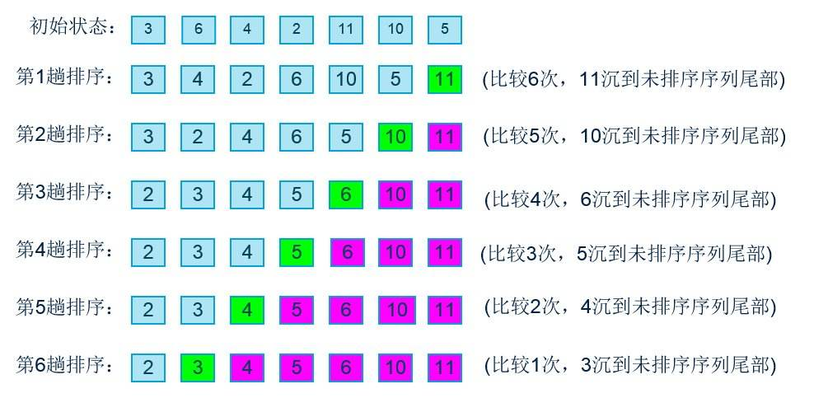
思考：冒泡排序的速度，也就是比较的次数
冒泡排序的速度
比较次数
=1+2+3+…+(n-1)
=n*(n-1)/2
最大交换次数 ?
=比较次数
=n*(n-1)/2
如何减少数据交换的次数?

Slide 24
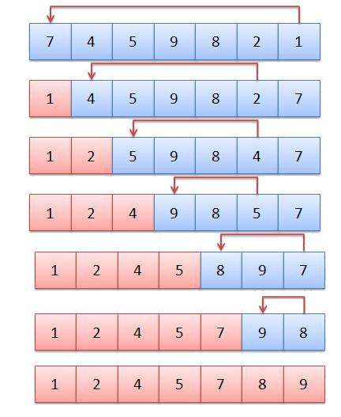
思考：选择排序的速度，也就是比较的次数
冒泡排序的速度
比较次数
=1+2+3+…+(n-1)
=n*(n-1)/2
最大交换次数 ?
=n-1

Slide 25
冒泡排序
选择排序
开始
开始
相邻两数两两比较
找到最小数
使最小的数在第一位
与第一个数互换
剩下相邻两数两两比较
找到最小数
使剩下最小的数在第二位
与第二个数互换
……
……
结束
图1
结束
图2

Slide 26
 | 冒泡排序 | 选择排序
思想 方法 | 相邻位置值 一边比较，一边交换 | 先选出最大值或最小值，再交换
相同点
不同点
辨别 方法
（1）n个数都需要n-1遍排序，其中变量i控制排序的遍数
（2）比较的次数一样多，都是(n-1)+(n-2) +…+3+2+1次
（3）最好的情况下，交换的次数一样，都是0次。
边比较边交换，最坏的情况下交换的次数是(n-1)+(n-2) +…+3+2+1次
先选择再交换，最坏的情况下交换的次数是n-1次
因为是相邻两数比较，因此代码中有类似“a(j)和a(j-1)”比较的条件表达式
因为是先选出最大值或最小值，一般用变量k来记录该值所在的位置。如果k<>i，则交换

Slide 27
将数据3、6、9、5、8、1进行一趟冒泡排序后得到的数据刚好是小杨的银行卡密码，那么小杨的银行卡密码是（ ）
B
(A)3,6,9,5,8,1 (B)1,3,6,9,5,8
(C)1,3,5,6,9,8 (D)3,1,6,9,5,8
有一组原始数据：13、15、8、65、14、33。若采用冒泡法进行排序，则共需比较的次数为（ ）
B
(A)21 (B)15 (C)10 (D)28

Slide 28
用选择排序法对一组学生的身高数据进行升序排序，已知第一遍排序结束后的数据序列为165、168、178、175、171，则下列选项中可能是原始数据序列的是（ ）
B
(A)175,178,168,165,171
(B)178,168,165,175,171
(C)165,178,168,175,171
(D)165,168,171,175,178

Slide 29
有如下程序段：
For i =1 To 4 For j = 5 To i+1 Step -1 If a(j)<a(j-1) Then
t=a(j):a(j)=a(j-1):a(j-1)=t
Next j Next i
(A)28,30,70,53,57
(B)28,30,53,57,70
(C)28,30,57,53,70
(D)28,30,53,70,57
在经过某一遍排序加工后，数组元素a(1)到a(5)的值依次为“28，70，53，57，30”，则下一遍排序加工后数组元素a(1)到a(5)的值应该是( )
A

Slide 30
有如下程序段：
For i =6 To 5 Step -1
k=i
For j = 1 To i-1
If a(j)<a(k)Then k = j
Next j
If i <> k Then
t = a(i):a(i) = a(k):a(k) = t
End If
Next i
将6个数据34,56,21,18,78,65依次存放在数组a(1)到a(6)中，程序运行后，数组a(3)+a(4)的值为( )
A
(A) 143 (B) 90
(C) 86 (D) 39

Slide 31
有如下程序段：
For i =1 To 2 For j = 5 To i+1 Step -1 If a(j)<a(j-1) Then
t=a(j):a(j)=a(j-1):a(j-1)=t
Next j Next i
(A)3,4,5,8,6
(B)3,4,5,6,8
(C)3,8,4,5,6
(D)3,4,8,5,6
第一趟 3 8 4 5 6
第二趟 3 4 8 5 6
数组元素a(1)到a(5)的值依次为“8，3，5，6，4”，经过该程序段“加工”后，数组元素a(1)到a(5)的值( )
D

Slide 32
有如下程序段：
For i =1 To 2 For j = 5 To i+1 Step -1 If a(j)>a(i) Then
t=a(j):a(j)=a(i):a(i)=t
Next j Next i
(A) 8次和2次
(B) 8次和3次
(C) 7次和2次
(D) 7次和3次
第一趟 89 18 68 11 31
第二趟 89 68 31 11 18
数组元素a(1)到a(5)的值依次为“31，18，68，11，89”，经过该程序段排序后，数组中数据比较和交换次数分别是 ( )
D

Slide 33
有如下程序段：
For i =1 To 4 Step -1
k=i
For j = i+1 To 5
If a(j)<a(k)Then k = j
Next j
If i <> k Then
t = a(i):a(i) = a(k):a(k) = t
End If
Next i
采用选择排序算法对数组a中5个数据“23,86,98,65,2”按从小到大的顺序排序。整个排序过程中，数组中的数据比较次数和交换次数分别是( )
B
10次 3次
10次 4次
15次 3次
15次 10次

Slide 34
采用冒泡排序对数组a中10个数据进行升序排序，部分程序如下：
For i =1 To 9 For j = 10 To ___ Step -1 If _____ Then
t=a(j):a(j)=a(j-1):a(j-1)=t
Next j Next i
(A) i +1 a(j)<a(j-1)
(B) i +1 a(j)>a(j-1)
(C) 10-i a(j)<a(j+1)
(D) 10-i a(j)>a(j+1)
划线处应填入的语句分别是( )
A

Slide 35
END
时间：171205

